Slide 1
Rozmiar krystalitu, metody XRD i Williamsona - Halla
Kurdziel Natalia

Slide 2
Spis treści
Krystalit
Jakie znaczenie ma rozmiar kryształu
Wpływ rozmiaru na właściwości materiałów
Metody do pomiaru rozmiarów krystalitów
Metoda XRD
Określenie szerokości połówkowej FWHM
Metoda Williamsona-Halla
Posiadane dane
Sfery wymagające dopracowania

Slide 3
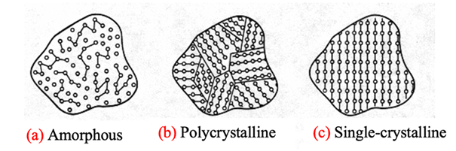
Krystalit
Krystalit to obszar materii stałej o jednakowej strukturze i identycznej orientacji krystalograficznej. Krystality mogą mieć rozmiary od kilku nanometrów do kilku milimetrów.
Struktury te powstają podczas syntezy, na przykład w procesie chłodzenia i krzepnięcia lub reakcji chemicznej.
Innymi słowy, krystalit stanowi parametr
strukturalny. Poszczególne krystality są
połączone ze sobą nieregularnymi
granicami, tworząc ciało
polikrystaliczne.

Slide 4
Jakie znaczenie ma rozmiar krystalitu?
Istotny wpływ na właściwości chemiczne, fizyczne i mechaniczne nanomateriałów metalicznych, polimerowych i ceramicznych.
Odchylenia od typowych zachowań zależą w dużym stopniu od rozmiaru krystalitów.
Pomiar rozmiaru krystalitów jest równie istotny jak inne techniki charakteryzacji materiałów.
Krystality o średnicach 1 -100 nm → materiały nanokrystaliczne
Krystality większe o kilka rzędów wielkości → materiały polikrystaliczne
W stanie nanokrystalicznym ta różnica może prowadzić do unikalnych lub ulepszonych właściwości mechanicznych, magnetycznych, fotokatalitycznych oraz transportowych.

Slide 5
Wpływ rozmiaru na właściwości materiałów
Badanie magnetycznych
i strukturalnych właściwości tlenku żelaza (TEM,VSM,XRD):
Wnioski:
  – jeśli rozmiar cząstki < 14nm – wykazuje właściwości superparamagnetyczne
  - jeśli rozmiar cząstki > 36nm – wykazuje cechy wielodomenowe
Wpływ rozmiaru krystalitów na właściwości magnetyczne γ-Fe₂O₃:
Wnioski: nasycenie magnetyczne maleje wraz ze zmniejszeniem rozmiaru krystalitów
Badanie CuFe₂₄ o różnych rozmiarach krystalitów:
Wnioski: ze wzrostem rozmiaru krystalitów zmieniały się m.in.: temperatura Curie, stała dielektryczna, rezystywność elektryczna DC
Notes:
transmisyjnego mikroskopu elektronowego (TEM), wibracyjnego magnetometru próbki (VSM) i dyfrakcji rentgenowskiej (XRD)
Właściwości optyczne materiałów również zależą od rozmiaru krystalitów.

Slide 6
Metody do pomiaru rozmiaru krystalitów
Najbardziej popularna metoda bazuje na szerokości połówkowej pików – dyfrakcja rentgenowska (XRD)
Do tej metody zaproponowano kilka formuł z różnymi założeniami:
Scherrer, Williamson-Hall, Size-Strain, Halder–Wagner, Rietveld, Variance, and Warren-Averbach.
Inne podejście obliczeniowe opiera się na spektroskopii Ramana, która jest bardziej praktyczna i udokumentowana dla materiałów na bazie węgla.
Ostatnie podejście opiera się na trybie ciemnego pola TEM lub HARTEM – metoda daje
z dużą dokładnością średnią wielkość krystalitów oraz rozkład wielkości krystalitów, ma jednak ograniczenia.

Slide 7

Metoda XRD – najpopularniejsza, bo najprostsza
Podstawą metody jest fakt, że mniejsze krystality powodują powstawanie szerszych
i bardziej rozmytych pików.
Uważa się, że technika XRD nadaje się do rozmiarów do około 100 nm. Maksymalny rozmiar krystalitów możliwy do obliczenia metodą XRD zależy od długości fali promieniowania rentgenowskiego oraz kąta dyfrakcyjnego. Nawet przy najlepszym sprzęcie trudno jest z wysoką precyzją określić rozmiary powyżej 100–200 nm.
W najprostszym wyjaśnieniu, warunek Bragga jest mniej rygorystycznie spełniony
w przypadku małych krystalitów, ponieważ powtarzające się płaszczyzny sieci krystalicznej są mniej liczne. W rezultacie promienie X są odbijane pod szerszym kątem, bez wygaszania przez interferencję.

Slide 8
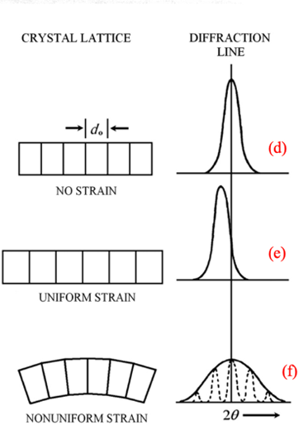
Metoda XRF – analiza pików
Idealna komórka elementarna pokazuje symetryczne, wąskie piki przypominające funkcję delta.
W realnych próbkach występują odchylenia, takie jak poszerzenie pików, ich przesunięcia, anizotropowe poszerzenia i asymetrie.
Poszerzenie piku może być oznaką małego rozmiaru krystalitów, mikronaprężeń, mikrostresów, gradientów naprężeń i efektów instrumentalnych.
Przesunięcia pików mogą wystąpić np. w próbkach zawierających roztwory stałe, domieszki itd.

Slide 9
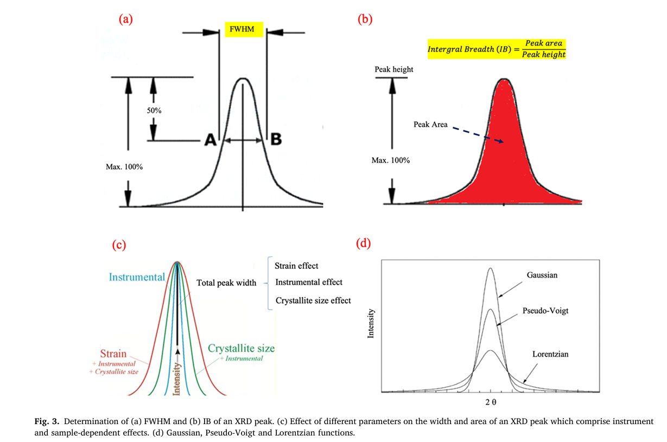
Metoda XRF
Niestety na pozyskane piki
podczas dyfrakcji
rentgenowskiej składają się
również inne parametry:
wpływ aparaturowy,
błędy nakładania się warstw,
tło.
Z tego względu konieczne jest wprowadzenie modyfikacji by
poprawnie odczytać rozmiar
krystalitu.
Notes:
To poszerzenie instrumentalne w pikach XRD wynika z przenikania promieni X do próbki, szerokości szczeliny, niedoskonałej monochromatyczności oraz niedoskonałego ogniskowania.
Aby odseparować te czynniki, konieczne jest zebranie widma dyfrakcyjnego z próbki referencyjnej. Duże cząstki krzemu mogą pełnić funkcję próbki odniesienia. Można również użyć gruboziarnistych cząstek tego samego materiału.

Slide 10
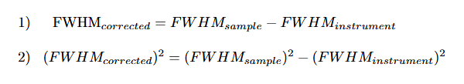
Określenie szerokości połówkowej FWHM
Pierwszym krokiem w obliczeniach rozmiaru krystalitów metodą XRD jest określenie prawidłowej wartości FWHM (full width at half maximum) lub IB (integral breadth). Analogicznie wykonujemy pomiar FWHM urządzenia z by uzyskać
poprawioną wartość szerokości połówkowej.
Do usunięcia efektów aparaturowych
i zależnych od rozmiaru często stosuje
się profile matematyczne takie jak Lorentza
lub Gaussa, przedstawione jako funkcje
Cauchy'ego (równ. 1) i Gaussa (równ. 2).
Notes:
To poszerzenie instrumentalne w pikach XRD wynika z przenikania promieni X do próbki, szerokości szczeliny, niedoskonałej monochromatyczności oraz niedoskonałego ogniskowania.
Aby odseparować te czynniki, konieczne jest zebranie widma dyfrakcyjnego z próbki referencyjnej. Duże cząstki krzemu mogą pełnić funkcję próbki odniesienia. Można również użyć gruboziarnistych cząstek tego samego materiału.

Slide 11

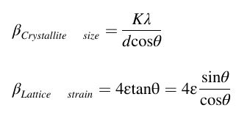
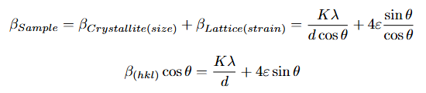
Metoda Williamsona-Halla (W-H)
Metoda W-H wyróżnia się tym, że uwzględnia wszystkie parametry zarówno wielkość krystalitu - przesunięcie się piku - jak i odkształcenia sieci krystalicznej powodujące poszerzanie się pików. Tutaj FWHM jest oznaczone przez β.
Najczęściej stosowaną formą metody W-H jest model jednolitego odkształcenia – UDM, gdzie wielkość krystalitu i odkształcenie sieci przedstawiają równania:

Slide 12
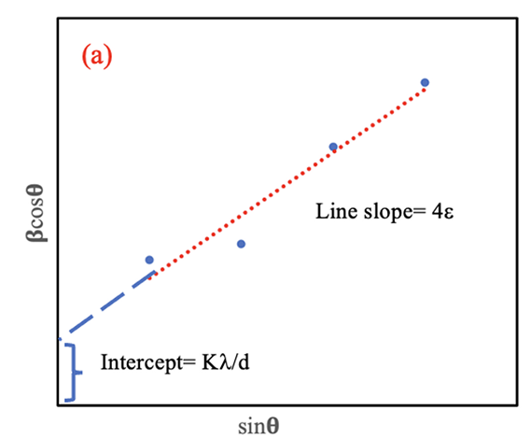
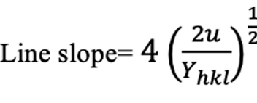
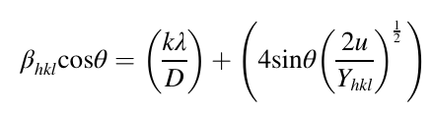
Metoda Williamsona-Halla (W-H)
Wykonuje się wykres y(x) gdzie y = ϐcosϑ, zaś x = sinϑ dla każdego piku i dopasowuje się regresję liniową do danych, a nachylenie i przecięcie z osią y dają odpowiednio wartości Kλ/d oraz 4ε (d – średnica krystalitu,ε - naprężenie).
Można również zastosować model jednolitej gęstości energii odkształcenia UDEDM, który opiera się na założeniu, że moduł Younga jest anizotropowy i wzbogaca równanie o zależność między naprężeniem a odkształceniem, a dodatkowo uwzględnia gęstość energii układu sprężystego.
Wówczas równanie będzie wyglądać następująco →
Mamy dodatkowo

Slide 13
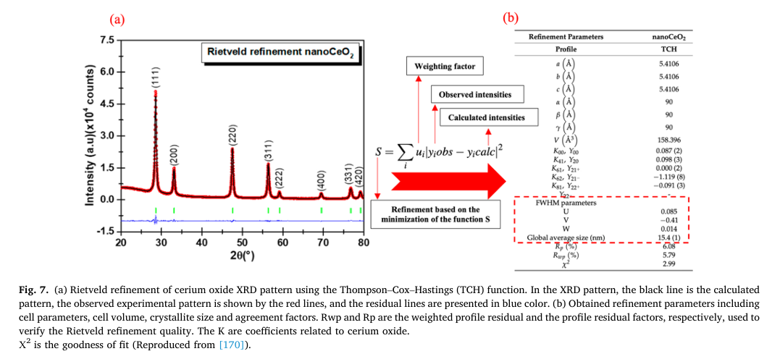

Slide 14
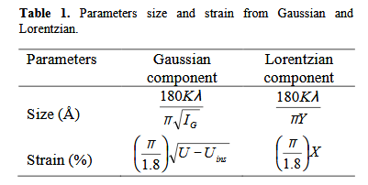

Opis posiadanych danych
U, V, W – instrumental broadening
X, Y – sample broadening, in simple model: X –strains, Y – crystallite size.
FWHM^2(gaussian) = (U)*Tan^2(Theta) + V*Tan(Theta) + W
FWHM(lorentzian) cos(Theta) = X sin(Theta) + (Y)
W pomiarach dyfrakcyjnym używa się
promieniowania, które składa się z dwóch
długości fali K_alpha1 i K_alpha2, gdzie

Slide 15
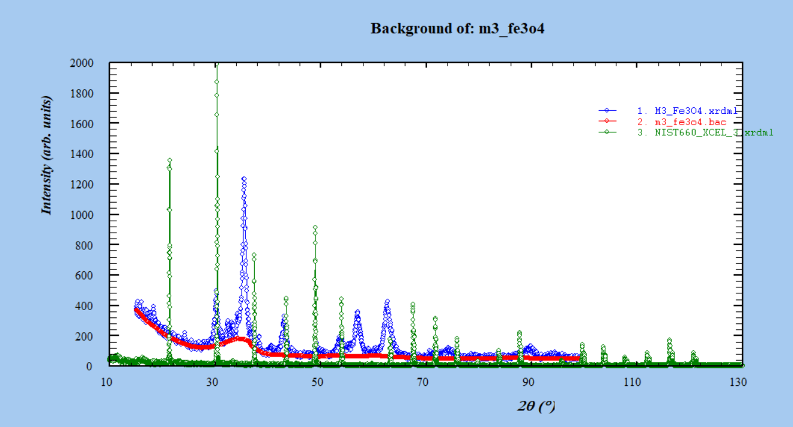

Slide 16


Cel projektu ?
Łatwy w obsłudze intuicyjny program, gdzie wprowadza się dyfraktogram (dane) albo wartości UVW i w oparciu
o wcześniej wyuczone schematy i widmo referencyjne dla danego dyfraktometru (może się zmienić z konfiguracją) analizuje i daje rozmiar krystalitu i naprężenie. Nie ma potrzeby wprowadzania modelu strukturalnego.
Różnica od innych programów? Np.
w programie FullProff konieczny jest model strukturalny do tej analizy, co zawiera dużo danych i wyrzuca dużo danych, a my chcemy jedynie te dwie wartości.

Slide 17
Sfery wymagające dopracowania lub doprecyzowania
Zależność Gaussianu i Lorenzianu
Wykorzystywana metoda (UDM, USDM czy UDEDM)
Sytuacja, gdy piki referencyjne (aparaturowe) nie pokrywają się
z pikami próbek.
Jak odciąć tło? *
*W posiadanych danych do nauki algorytmu mamy dane dotyczące tła, ale podejrzewam, że podczas korzystania z końcowego programu nie będą one dane.

Slide 18
Dziękuję za uwagę
Kurdziel Natalia

Slide 19
Chciałam się jeszcze dokładniej przyjrzeć tym danym dotyczącym tak idealnego fwhm pochodzącego z danych referencyjnych (danych z programu) i udało mi się zebrać sporo informacji na jednym wykresie. Znajdują się tam : dopasowanie funkcji pseudo_voight do danych razem z fwhm z dopasowania znalezionego wcześniej piku przez find peaks, miejsce zaznaczone przez 2theta gdzie według programu powinien znajdować się pik oraz jego szerokość narysowana w połowie wysokości oraz pionowe linie (bledsze) dla lepszej wizualizacji. Zdarza się niestety, że w wielu miejscach punkt 2_theta z dopasowania przez program zewnętrzny nie do końca jest rzeczywiście w środku piku.

Slide 20
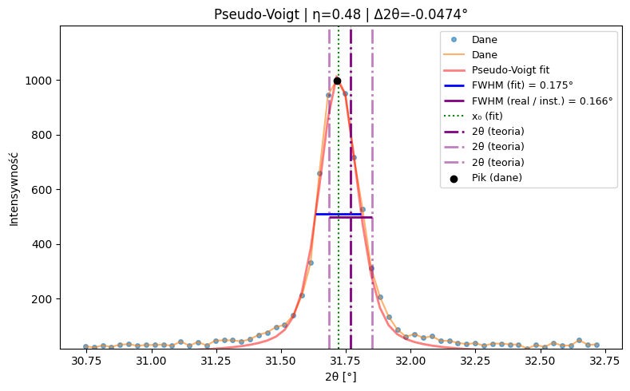
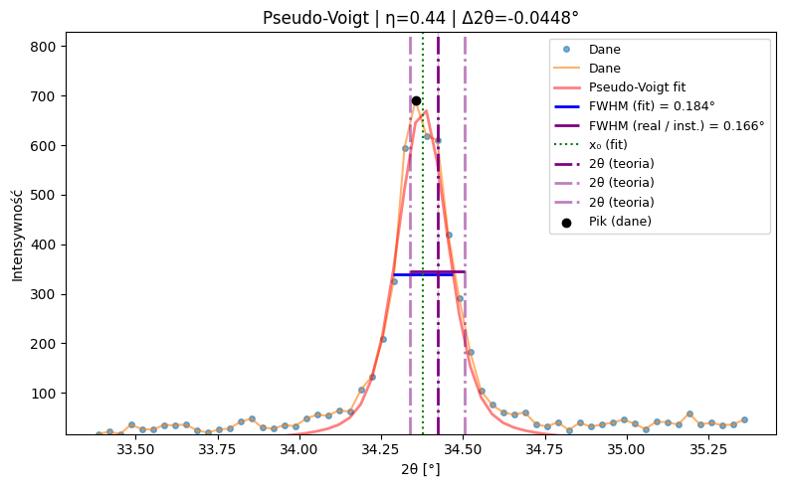

Slide 21
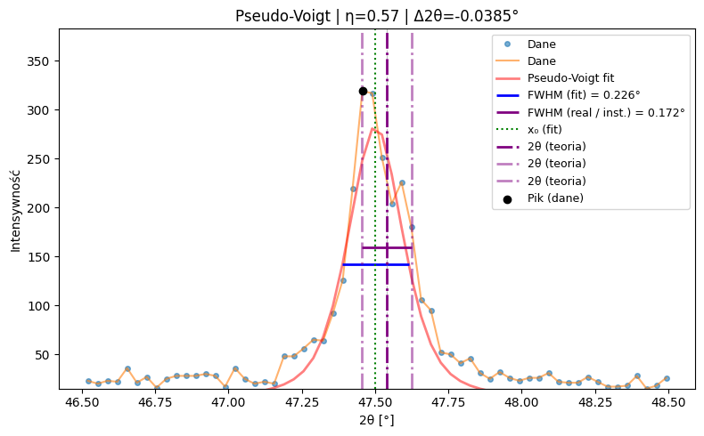
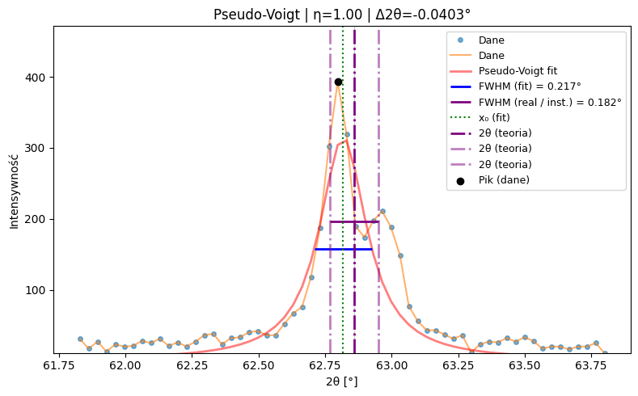

Slide 22
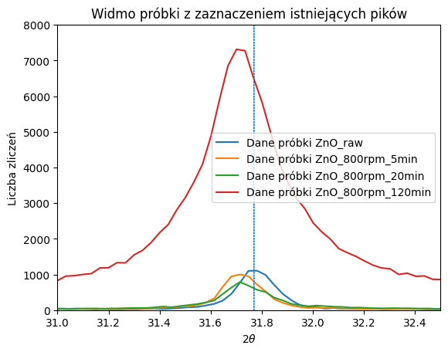
Już rozumiem co wprowadza błędy - tak wyglądają wyniki tej samej próbki po pewnym okresie mielenia. Być może że trafiłam na taką nieszczęsną, gdzie dopasowanie jest bardzo dobrze pasujące do niemielonej próbki, a trochę przesunięte w przypadku pozostałych próbek, mimo wszystko sprawdziłam i różnią się te liczby nieznacznie, co oznacza, że dla każdego dopasowania pobrane zostały inne dane (sprawdzałam czy nie zdublowały się po prostu dane z jednej próbki na następne ale nie). Pewnie nie ma to w takim razie dla nas znaczenia ale i tak zostawię tą notkę w czacie, gdyby w przyszłości wywołało problemy.

